Slide 1
Презентация на тему ФГП РЕСПУБЛИКИ ТАТАРСТАН
Урок физической географии. 8-й класс.
«Физико-географическое положение, границы, крайние точки РТ»
Архипова Светлана Владимировна –
учитель географии первой квалификационной категории,
директор МБОУ «СОШ №112»
Авиастроительного района.
Город Казань. Республика Татарстан.
235-589-614

Slide 2
Государственный герб Республики Татарстан
представляет собой изображение крылатого барса с круглым щитом на боку, с приподнятой правой передней лапой на фоне диска солнца, помещенного в обрамление из татарского народного орнамента, в основании которого надпись "Татарстан".

Slide 3
Центральный образ герба – крылатый
барс – в древности рассматривался
как божество плодородия, покровитель
детей.
Семь перьев крыльев символизи-
руют пространство воздействия покро-
вительствующей силы барса на земле и
на небесах.
Приподнятая правая лапа –
традиционный геральдический жест,
подчёркивающий величие верховной
власти.
Красный диск солнца напоминает о том, что солнце некогда было главным божеством многих народов республики.
Круглый щит означает правовую, экономическую и силовую защищённость граждан РТ, Цветок астры символизирует долголетие.

Slide 4
Государственный флаг Республики Татарстан
Цвета Государственного флага Республики Татарстан означают:
зеленый - зелень весны, возрождение;
белый - цвет чистоты;
красный - зрелость, энергия, сила, жизнь.

Slide 5
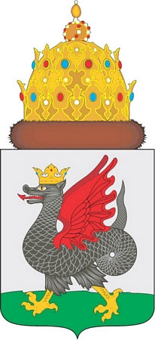
Герб Казани
Герб Казани впервые был принят 18 октября 1781 года. В последней редакции он был утвержден 24 декабря 2004 года. «В серебряном поле на зеленой земле черный дракон с червлеными крыльями и языком, с золотыми лапами, когтями и глазами».

Slide 6
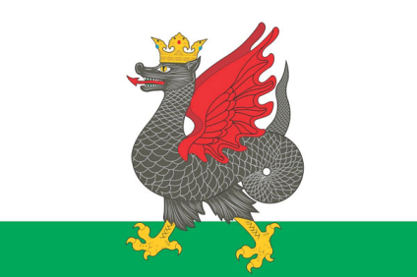
Флаг Казани
Флаг Казани был принят 24 декабря 2004 года.
В центре флага черный дракон с червлеными крыльями и языком, с золотыми лапами, когтями и глазами, увенчанный золотой короной.

Slide 7
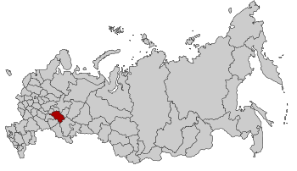
Субъект Российской Федерации, входит в состав Приволжского федерального округа. Один из самых экономически развитых регионов России.

Slide 8
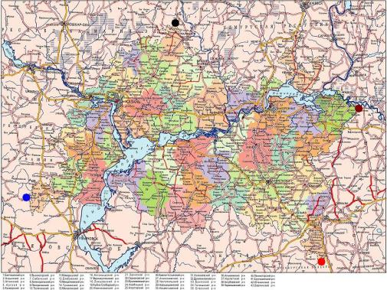
Крайние точки РТ
Сев.точка – дер. Верхний
Сардек (Балтасинский р-н)
Южн. точка – дер Ханс-
верхино (Бавлынский р-н)
Зап. точка – дер. Татарская
бездна (Дрожжановский р-н)
Вост. точка – дер. Тынламас
(Актанышский р-н)

Slide 9
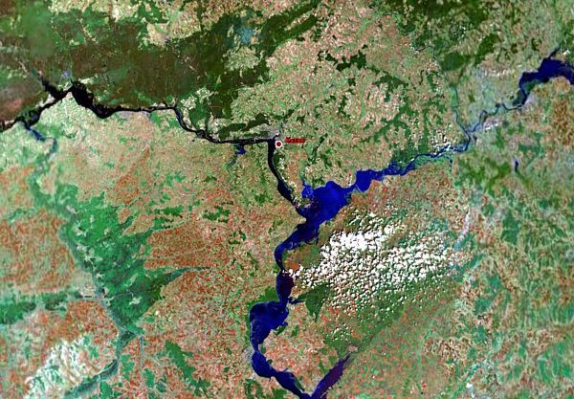
Татарстан находится в месте слияния двух рек Волги и Камы

Slide 10
КАЗАНЬ –столица Республики Татарстан.
КАЗАНЬ, город в Российской Федерации, столица Республики Татарстан, расположен на левом берегу реки Волга, при впадении в нее реки Казанка, в 797 км к востоку от Москвы.
Население 1108,1 тыс. человек (2004). Основан в 1177. Город с 1708.

Slide 11
История Казани
Образование Казани связано с расселением в 5-7 вв. н. э. причерноморских булгар, которые после освоения территории нынешнего Татарстана получили название волжских булгар или «серебряных булгар». Согласно наиболее достоверным источникам, основана в 1177, с конца 13 в. называлась Булгараль-Джадид (Новый Булгар). Город был пограничной крепостью, защищавшей северо-западные границы Булгарии (Болгарии) Волжско-Камской. В 13-14 вв. Булгараль-Джадил был столицей Казанского княжества. В 1399 Казань была разрушена войсками московского князя Юрия Дмитриевича, вновь отстроена в первой половине 15 в. С этого времени Казань — центр Среднего Поволжья, столица Казанского ханства. В 1552 город был завоеван Иваном Грозным и присоединен к Русскому государству. Взятие Казани стало одним из наиболее важных событий в ходе создания единого русского государства и укрепления власти Московского княжества.
С 1708 Казань получила статус губернского города, который начал интенсивно развиваться. В 1714 здесь возникла первая суконная мануфактура, в 1718 было основано Адмиралтейство. В июле 1774 город (кроме казанского Кремля) взяли штурмом войска Е. Пугачева и сожгли. В 19 в. в Казани появились крупные предприятия по переработке сельскохозяйственных продуктов, металлообработке, деревообработке, мыловаренные и другие заводы и фабрики. В 1804 был основан Казанский университет — одно из старейших высших учебных заведений России. После установления советской власти в 1920 Казань стала столицей Татарской АССР. В Великую Отечественную войну в городе были размещены многие промышленные предприятия из западных районов СССР, население города значительно возросло из-за эвакуации. После распада СССР Казань — столица Республики Татарстан.
В 2005 в Казани торжественно отмечалось 1000-летие города. К этой дате была закончена первая очередь Казанского метрополитена (8-километровая ветка с пятью станциями), были отреставрированы Казанский Кремль, старейший в России Казанский университет, здание Городской думы, а также построены развлекательные, культурные и спортивные комплексы.

